Slide 1
Реализация добровольческой деятельности в МАУ ДО ДЮЦ «Старт» города Тюмени

Slide 2
Добровольческая деятельность реализуется в таких направлениях как:
Участие в проектах:
  «Шоппер»
  «Активные выходные»
  «Георгиевская ленточка»
  «Молодежный квест»
Организация спортивно-массовых мероприятий.
Проведение профилактических мероприятий

Slide 3
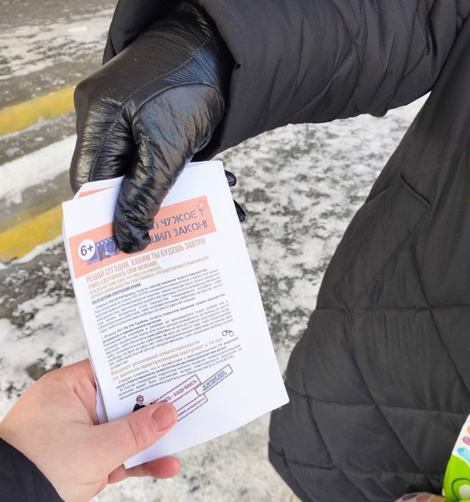
Проект «Шоппер»
Городской проект "Шоппер" направлен на профилактику краж и хищений среди несовершеннолетних.

Slide 4
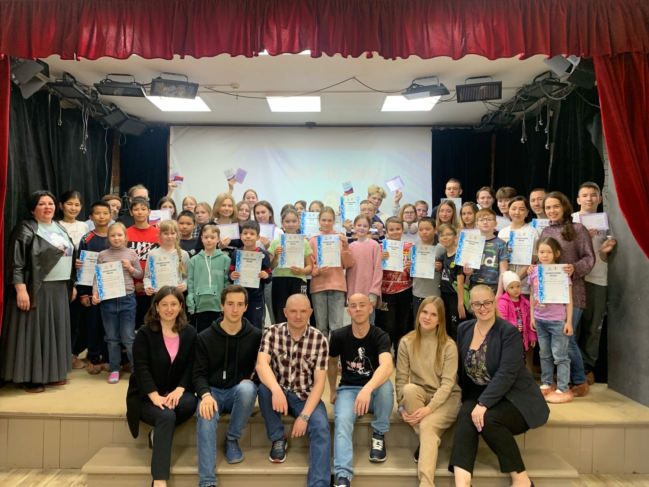
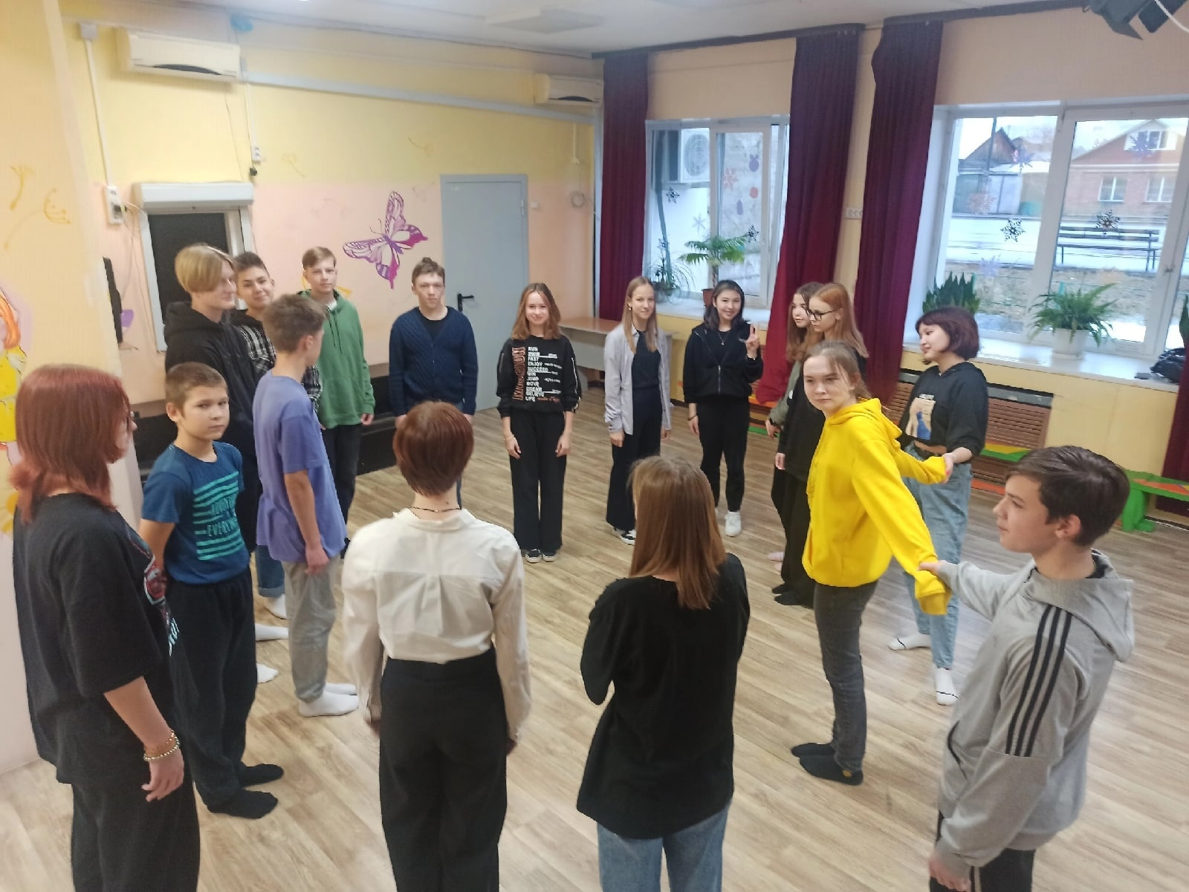
Проект «Активные выходные»

Slide 5
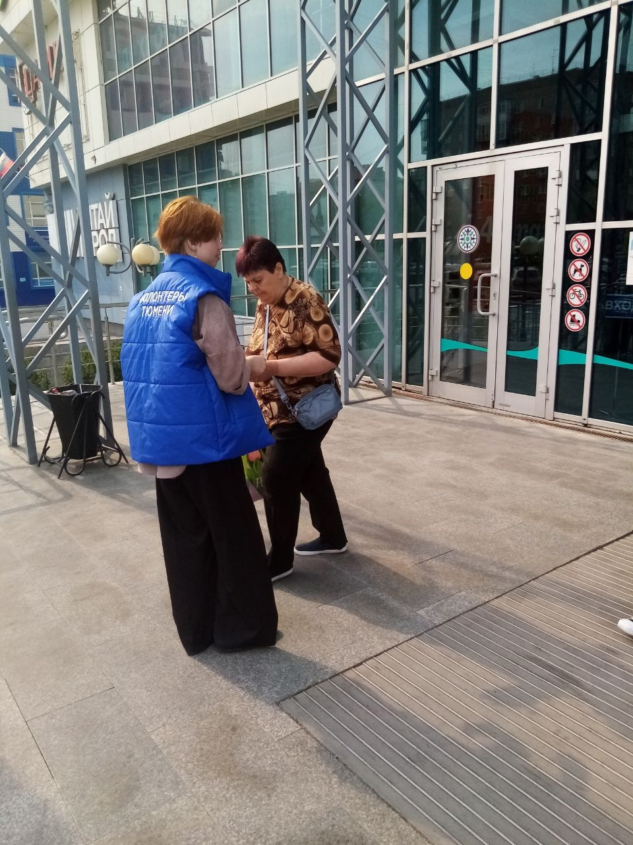
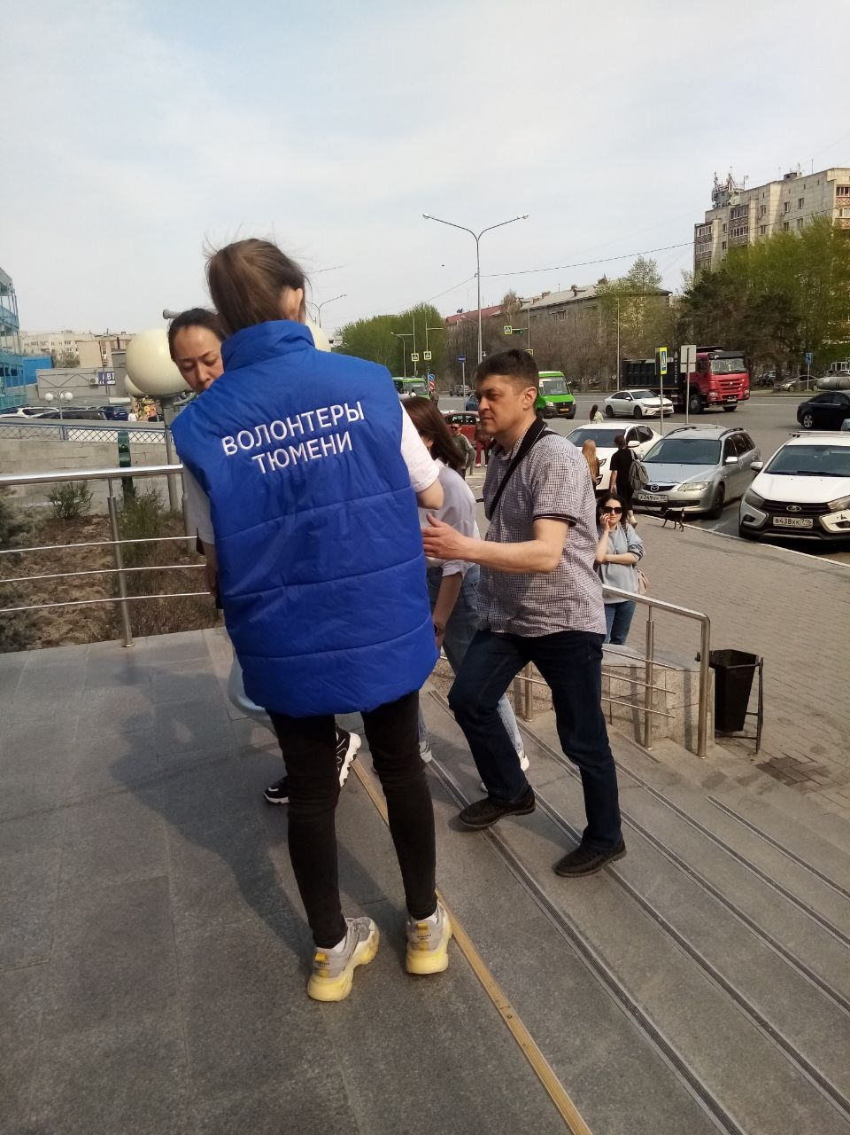
Проект «Георгиевская ленточка»
Георгиевская ленточка — это символ и знак памяти о героях Великой Отечественной войны. Впервые георгиевские ленточки начали раздавать в Москве весной 2005 года, накануне Дня Победы. Со следующего года акция стала поддерживаться государством и проводится по всей России.

Slide 6
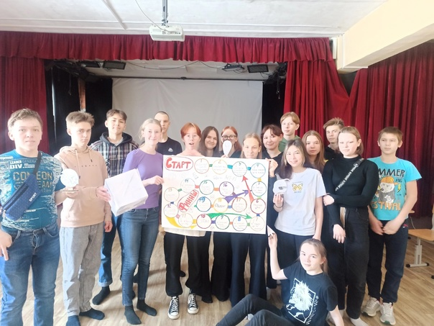

Проект «Молодежный квест»

Slide 7
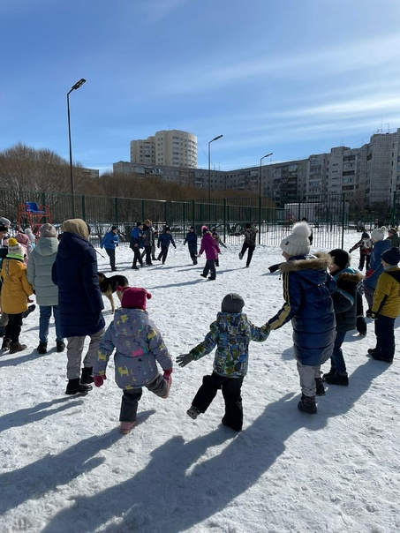
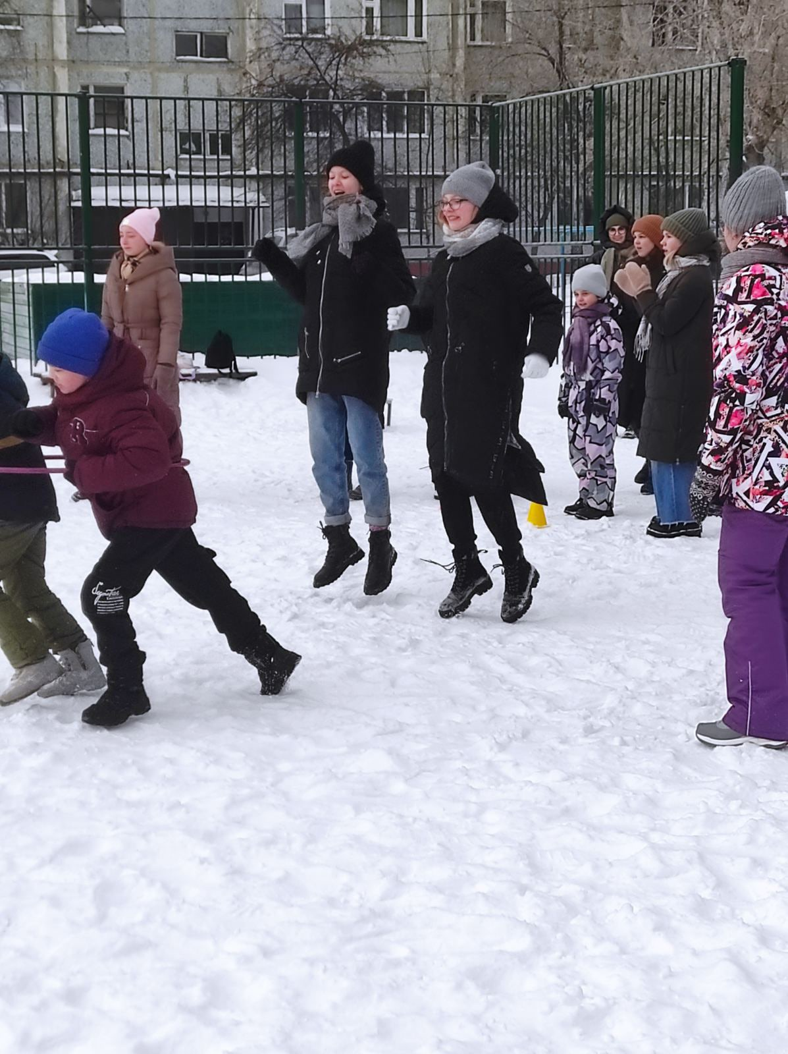
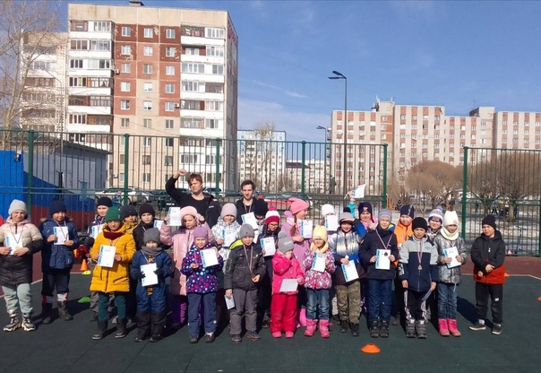
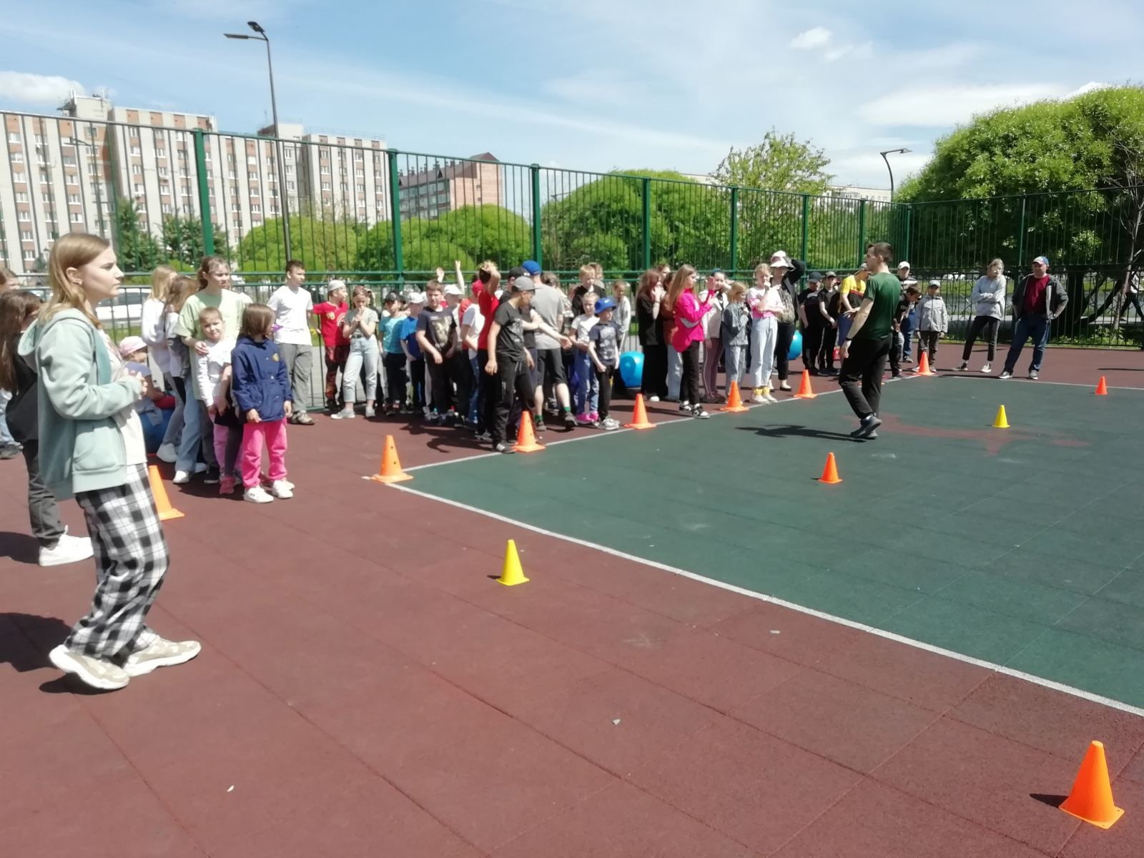
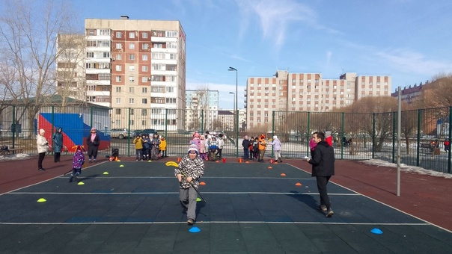
Организация спортивно-массовых мероприятий

Slide 8
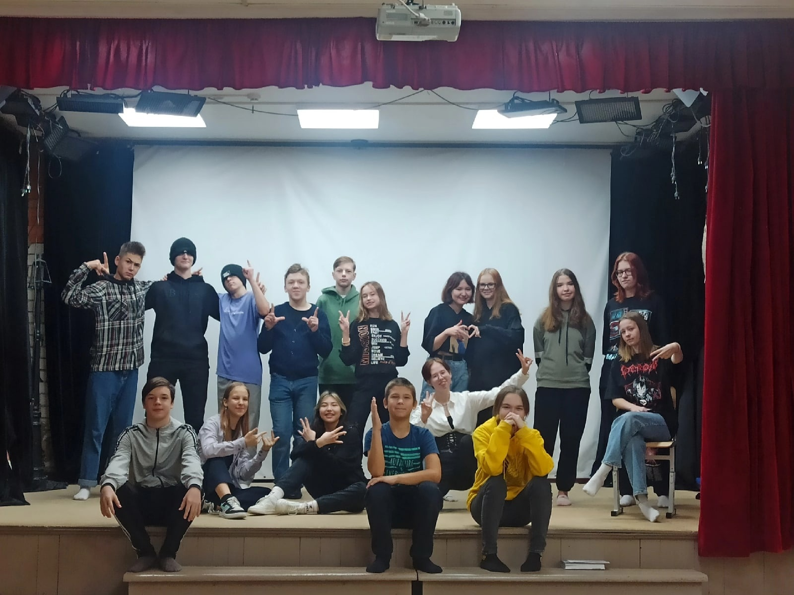
Проведение профилактических мероприятий

